Slide 1

第五章 大觅项目中与服务端通信

Slide 2
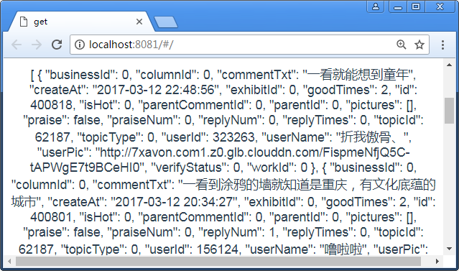
本章任务
使用Axios的get方法获得接口数据
Notes:
教学指导：

Slide 3


本章目标
掌握connect-mock-middleware工具
掌握Mock.js模拟前端页面数据
掌握Axios获得模拟的API接口数据
Notes:
教学指导： 课程重难点，课程中重点传授给学生的知识，较难理解或掌握的知识
强调：对于重难点部分，一定要给大家指明，让大家心里有底；

Slide 4
connect-mock-middleware使用
在引入Mock.js模拟数据接口之前还必须介绍一个应用广泛的前端工具connect-mock-middleware
connect-mock-middleware是一个非常方便、实用的mock模拟工具
connect-mock-middleware特点
支持mockJs语法
支持json、jsonp
修改mock数据的时候不需要重新加载
Notes:
层次步骤
核心的步骤和重点知识要突出

Slide 5
添加middleware
在config的index文件添加代码，在本地开启一个地址固定的服务,（实际项目中和后端联调时会换成实际后端提供的接口服务地址）
proxyTable: {
'/api': {
target: 'http://127.0.0.1:3721',
changeOrigin: true,
secure: false
}
}
Notes:
层次步骤

Slide 6
写mock文件3-1
支持两种请求方式
get /api/xxx
post /api/<id>/123
<id> 链接路由表达式 /api/:id/123，id值会发生改变
具体的文件结构
mock
└─get
├─api_xxx.js
post
└─api_@id_xxx.js
Notes:
层次步骤

Slide 7

写mock文件3-2
// 关键代码
"id": '@string("number", 2)',
"itemName": '@csentence(5)',
"imgUrl": 'https://pimg.dmcdn.cn/perform/project/1381/138121_n.jpg',
"areaId": '@string("number", 3)',
"areaName": '@province',
"address": '@county(true)',
"startDate": '@datetime("yyyy-MM-dd")',
"endDate": '@datetime("yyyy-MM-dd")',
"minPrice": '@integer(60, 100)'
以大觅项目中的 “猜你喜欢接口”api_list_guesslike.js为例
api代表接口
list代表所属页面，这里是指列表页面
guesslike代表接口名称为“猜你喜欢接口”
演示示例1：猜你喜欢接口
Notes:
层次步骤
1、完整代码请查看示例代码

Slide 8
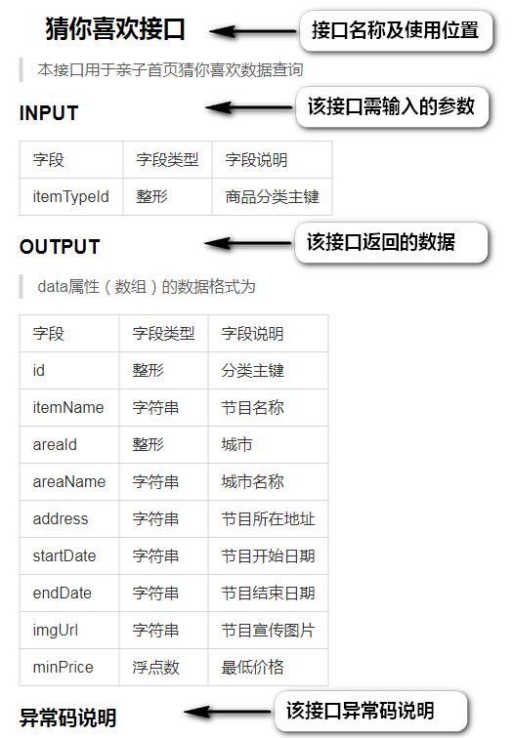
写mock文件3-3
此接口的模拟要根据前期前后端人员协商出的API-Schema（接口定义文档）实现接口模拟
通过对于接口定义文档的介绍，再来看示例1，这时候会容易理解模拟的接口
Notes:
1、在看示例1的时候 对Mock的部分还不了解，后面介绍Mock语法之后，读者便能轻松理解接口含义

Slide 9
Mock.js基本介绍
Mock.js是一个模拟数据生成器，可以使前端独立于后端进行开发
Mock.js的功能
根据数据模板生成模拟数据
模拟 Ajax 请求，生成并返回模拟数据
基于 HTML 模板生成模拟数据
Notes:
层次步骤
1、如果正在开发一个前端页面，但是后台还没有完成供前端页面调用的API，并且数据格式已经确定的情况下，如果想要尽可能还原真实的数据，要么编写更多代码，要么手动模拟数据。但是如果遇到特殊的格式，例如IP、随机数、图片、地址等。前端的工作量必然会剧增，为了解决这个问题，可以使用Mock.js来模拟，方便的生成各种类型的假数据来查看页面效果。

Slide 10

Mock.js语法规范
Mock.js 的语法规范包括两部分
数据模板定义规范（Data Template Definition，DTD）
数据占位符定义规范（Data Placeholder Definition，DPD）
数据模板定义规范
语法
数据模板中的每个属性由 3 部分构成：属性名、生成规则、属性值：
// 属性名 name
// 生成规则 rule
// 属性值 value
'name|rule': value
Notes:
1、属性名 和 生成规则 之间用竖线 | 分隔。
2、生成规则 是可选的。
3、生成规则 有 7 种格式：
'name|min-max': value
'name|count': value
'name|min-max.dmin-dmax': value
'name|min-max.dcount': value
'name|count.dmin-dmax': value
'name|count.dcount': value
'name|+step': value
4、生成规则 的 含义 需要依赖 属性值的类型 才能确定。
5、 属性值 中可以含有 @占位符。
6、属性值 还指定了最终值的初始值和类型。
根据属性值的类型和示例来具体查看数据定义操作

Slide 11
属性值的类型6-1
属性值是字符串(String)
'name|min-max': string
通过重复string生成一个字符串，重复次数大于等于min，小于等于max
'name|count': string
通过重复string生成一个字符串，重复次数等于count

Slide 12
属性值的类型6-2
Mock.mock({
'number1|1-100.1-10': 1,
'number2|123.1-10': 1,
'number3|123.3': 1,
'number4|123.10': 1.123
})
// 模拟之后的数据为
{
"number1": 12.92,
"number2": 123.51,
"number3": 123.777,
"number4": 123.1231091814
}
属性值是数字(Number)
'name|+1': number
属性值自动加1，初始值为number
'name|min-max': number
生成一个大于等于min、小于等于max的整数，属性值number是用来确定类型
'name|min-max.dmin-dmax': number
生成一个浮点数，整数部分大于等于min、小于等于max，小数部分保留dmin到dmax位

Slide 13
属性值的类型6-3
属性值是布尔型(Boolean)
'name|1': boolean
随机生成一个布尔值，值为true 的概率是1/2，值为false的概率同样是1/2
'name|min-max': value
随机生成一个布尔值，值为value的概率是min / (min + max)，值为!value的概率是max / (min + max)

Slide 14
属性值的类型6-4
属性值是对象(Object)
'name|count': object
从属性值 object 中随机选取 count 个属性
'name|min-max': object
从属性值 object 中随机选取 min 到 max 个属性

Slide 15
属性值的类型6-5
属性值是数组(Array)
'name|1': array
从属性值array中随机选取 1 个元素，作为最终值
'name|+1': array
从属性值array中顺序选取 1 个元素，作为最终值
'name|min-max': array
通过重复属性值array生成一个新数组，重复次数大于等于min，小于等于max
'name|count': array
通过重复属性值array生成一个新数组，重复次数为count

Slide 16
属性值的类型6-6
Mock.mock({
'regexp1': /[a-z][A-Z][0-9]/,
'regexp2': /\w\W\s\S\d\D/,
'regexp3': /\d{5,10}/
})
// 模拟之后的数据为
{
"regexp1": "pJ7",
"regexp2": "F)\fp1G",
"regexp3": "561659409"
}
属性值是函数(Function)
'name': function
执行函数function，取其返回值作为最终的属性值，函数的上下文为属性'name'所在的对象
属性值是正则表达式 RegExp
'name': regexp
根据正则表达式regexp反向生成可以匹配它的字符串。用于生成自定义格式字符串
Notes:
1、函数和正则用的并不多，大家作为了解

Slide 17
数据占位符定义规范
占位符定义规范含义
占位符只是在属性值字符串中占个位置，并不出现在最终的属性值中
使用占位符时，需要注意以下几点
用 @ 来标识其后的字符串是 占位符
占位符 引用的是 Mock.Random 中的方法
通过 Mock.Random.extend() 来扩展自定义占位符
占位符 也可以引用 数据模板 中的属性
Mock.mock({
name: {
first: '@FIRST',
middle: '@FIRST',
last: '@LAST',
full: '@first @middle @last'
}
})
//模拟之后的数据为
{
"name": {
"first": "Charles",
"middle": "Brenda",
"last": "Lopez",
"full": "Charles Brenda Lopez"
}
}
语法
@占位符
@占位符(参数 [, 参数])
Notes:
关于更多的Mock数据示例可以参考http://mockjs.com/examples.html 网站进行学习

Slide 18
snail mock2-1
通过前面的学习基本上可以实现后端接口的模拟了，那么现在如何被调用这些数据呢？
snail mock它能够模拟服务器的功能，生成接口的url服务地址以供调用
要使用这个前端工具首先需要初始化。在命令窗口执行如下命令
cnpm install -g snail-cline
Notes:
层次步骤

Slide 19
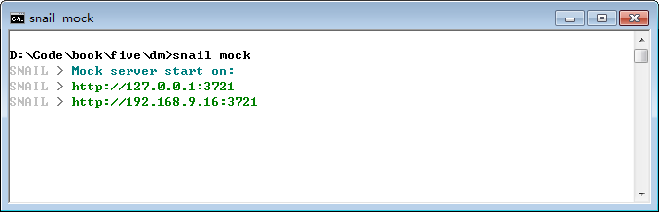
snail mock2-2
要开启mock服务也需要在命令窗口中执行
执行命令可以启动模拟服务，http://127.0.0.1:3721这个地址就是前面在添加middleware的时候配置的地址
snail mock
Notes:
层次步骤
1、在本地全局安装了snail-cline，其内部是依赖很多其他的包，读者可以打开下载的snail-cline的package.json，在dependencies选项中可以看到其中是依赖connect-mock-middleware的，依赖内部会自动下载管理依赖的包，同理connect-mock-middleware中依赖mock。由上所知，只需要在本地全局安装snail-cline即可使用mock语法。

Slide 20
Axios基本介绍
官方地址：https://github.com/axios/axios
中文地址：https://www.kancloud.cn/yunye/axios/234845
定义：axios 是一个基于Promise 用于浏览器和 nodejs 的 HTTP 客户端
作用
从浏览器中创建 XMLHttpRequests
从 node.js 创建 http 请求
支持 Promise API
拦截请求和响应
Notes:
教学指导：
1、vue官方表示，vue 1.0的时候使用vue-resource,vue2.0后将不再继续维护vue-resource了，并推荐大家使用 axios
2、当然作用的话，还有其他的，这里只是列举一部分而已

Slide 21
Axios安装使用
CDN方式
https://unpkg.com/axios/dist/axios.min.js
NPM
npm install axios
因为在大觅项目项目中使用，所以这里使用NPM方式进行安装
Notes:
教学指导：
1、当然也可以把CDN保存到本地使用

Slide 22
Axios API 方法
axios.request(config)
axios.get(url[, config])
axios.delete(url[, config])
axios.head(url[, config])
axios.options(url[, config])
axios.post(url[, data[, config]])
axios.put(url[, data[, config]])
axios.patch(url[, data[, config]])
Notes:
1、Axios提供了8种方法，官方并没有说推荐使用哪种，不推荐使用哪种，当然也没规定我们必须要用那种方法，结合我们开发使用的经验我们最常使用的还是get和post方法，其余的方法也可以去使用，但是为团队的配合度上来说，还是使用大众的比较好，对于不经常不用的方法，大家有兴趣可以自行进行试验练习
2、方法中没有jsonp方法，关于跨域的解决方法，我们后期会介绍给大家
3、8种方法中，get post是使用比较多的

Slide 23
发起一个GET请求
//发起一个user请求，参数为给定的ID
axios.get('/user',{
params:{
ID:12345
}
})
.then(function(response){
console.log(response);
})
.catch(function(error){
console.log(error)
});

Slide 24
发起一个POST请求
//发起一个user请求，参数为给定的ID
axios.post('/user',{
firstName:'friend',
lastName:'Flintstone'
})
.then(function(response){
console.log(response);
})
.catch(function(error){
console.log(error);
});

Slide 25
Axios封装及调用
在实际的开发中，经常将请求方法封装进行调用，便于做通用的配置,通过封装postRequest 方法来请求数据
{ // params格式解析
type:"string", //type请求变量的url地址常量名称.
data:{object} //data传递到后台的参数信息，主要是object对象，传入时进行对象转换
}
export function postRequest (params) {
return request('post', url[params.type], {...params.data})
}

Slide 26
请求设置2-1
以下列出了一些请求时的设置选项。只有url是必须的，如果没有指明method的话，默认的请求方法是GET
// url是服务器链接，用来指定请求的url地址
url:'/user',
// method是发起请求时的请求方法
method:`get`,
// baseURL如果url 不是绝对地址，那么将会加在其前面。
//当axios使用相对地址时这个设置非常方便
baseURL:'http://some-domain.com/api/',
Notes:
层次步骤

Slide 27
请求设置2-2
// headers是自定义的要被发送的头信息
headers:{'X-Requested-with':'XMLHttpRequest'},
// params是请求连接中的请求参数，必须是一个纯对象，或URLSearchParams对象
params:{
ID:12345
},
// timeout定义请求的时间，单位是毫秒。
//如果请求的时间超过这个设定时间，请求将会停止。
timeout:1000,
Notes:
层次步骤
1、这里列出常用的一些选项，更多选项请查看官方文档；

Slide 28
返回响应概要2-1
发送一个请求之后的返回结果包含以下信息
// data是服务器提供的回复（相对于请求）
data{
Name:”晓米”,
data:{...}
},
// status是服务器返回的http状态码
status:200,
// statusText是服务器返回的http状态信息
statusText: 'ok',
Notes:
层次步骤

Slide 29
返回响应概要2-2
通过返回信息可知，请求接口返回的数据存放在data选项中，所以data选项是备受关注的
// headers是服务器返回中携带的headers
headers:{},
// config是对axios进行的设置，目的是为了请求（request）
config:{}
Notes:
层次步骤

Slide 30
拦截器2-1
可以在请求或者返回被then或者catch处理之前对他们进行拦截
拦截器作用
在发送请求之前拦截，可以对请求数据进行处理，比如给每一个请求都添加上token或者给请求统一添加一些内容。在响应请求之前拦截，可以对返回的数据进行二次的加工等
//添加一个请求拦截器
axios.interceptors.request.use(function(config){
// 在请求发送之前做一些事
console.log("请求马上要发送了！");
return config;
},function(error){
// 当出现请求错误是做一些事
return Promise.reject(error);
});
Notes:
层次步骤
1、经过上面对于拦截器代码的演示，对于拦截器的使用有了一定的了解，拦截器在实际的开发中是比较常用的，读者需要重视这块的内容

Slide 31
拦截器2-2
//添加一个返回拦截器
axios.interceptors.response.use(function(response){
// 对返回的数据进行一些处理
console.log("将要返回请求的数据了！");
return response;
},function(error){
//对返回的错误进行一些处理
return Promise.reject(error);
});
Notes:
层次步骤

Slide 32

学员操作—使用Axios的get方法获得接口数据
练习
需求说明
使用axios的get方法调用本地模拟的评论数据
将获得的评论数据显示在页面上，模拟的评论数据详见comment.json文件
完成时间：20分钟

Slide 33
共性问题集中讲解
常见问题及解决办法
代码规范问题
调试技巧
共性问题集中讲解
Notes:
教学指导：
xxxxxxx

Slide 34
大觅项目的服务端通信配置
如何把工具集成配置到大觅项目中
根据接口定义文档模拟mock数据
安装axios插件，并引入，配置request.js
建立http文件夹，封装获得数据的方法
在main.js中引入http
Notes:
层次步骤
1、请教员参考 http://www.kgc.cn/web/vue/05.html

Slide 35
总结
添加middleware
写mock文件
connect-mock-middleware使用
Mock.js语法
Snail mock工具使用
Axios安装及配置
Mock.js基本介绍
Mock.js语法规范
大觅项目中与服务端通信
Axios基本介绍
Axios安装使用
Axios封装及调用
请求设置
返回响应概要
拦截器
Notes:
教学指导；

Slide 36
作业
课后作业
教员备课时根据班级情况在此添加内容，应区分必做、选做内容，以满足不同层次学员的需求
预习作业
教员备课时根据班级情况在此添加预习内容
Notes:
教学指导：

Slide 37


扫一扫 关注课工场
扫一扫 下载APP
Notes:
扫码进QQ群的二维码一般不需要在各个产品PPT中体现，
一般出现在直播课或其他类型的课程中，根据实际情况决定是否需要此二维码。
注意此二维码根据要进去的QQ群，二维码各不相同，请使用者自行制作添加。

